Slide 1
Osnove Osnova ☺

Slide 2
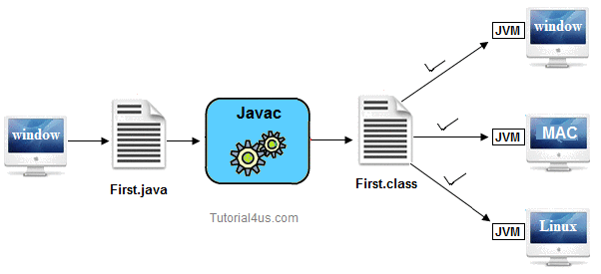
JAVA VM
Virtuelna mašina
JRE
JDK
ByteCode

Slide 3
Struktura programa
Početak izvršavanja programa - MAIN
public class Program {
public static void main(String args[]) {
System.out.println("Hello World!");
}
}

Slide 4
Promenljive
Imena
Slova, brojevi, donja crta
Podaci
Celi brojevi - int
Realni brojevi – double, float
Karakter - char
String - String
Operatori
+ - * / %

Slide 5
Promenljive - primeri
public class Program {
public static void main(String args[]) {
int ceoBroj = 123;
double rBroj = 3.14;
char c = 'A';
String s = "Zdravo";
}
}

Slide 6
Komentari
Tekst koji mašina ne prevodi
Služe kao pomoć programerima da razumeju svoj i tuđ kod
Pišu se sa //
Ili sa /* */
Razlika?

Slide 7
Komentari - primeri
public class Program {
public static void main(String args[]) {
//komentar u jednom redu
int abc=5; //ova promenljiva …
/* abc
viselinijski komentar
cde
*/
}
}

Slide 8
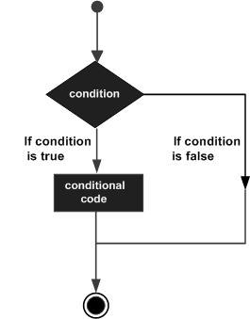
Grananja IF
public class Program {
public static void main(String args[]) {
Scanner sc= new Scanner(System.in);
int a=sc.nextInt();
if(a>5) {
//do magic
}
}
}

Slide 9
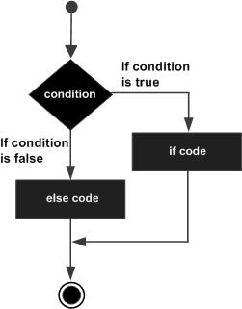
Grananja IF-ELSE
public class Program {
public static void main(String args[]) {
Scanner sc= new Scanner(System.in);
int a=sc.nextInt();
if(a>5) {
//do good magic
}
else {
//do evil magic
}
}
}

Slide 10
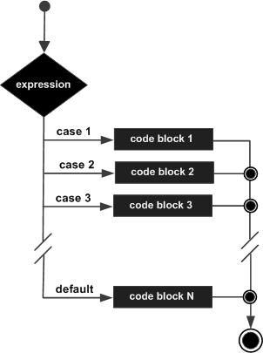
Grananja SWITCH
public class Test {
public static void main(String args[]) {
// char grade = args[0].charAt(0);
char grade = 'C';
switch(grade) {
case 'A' :
System.out.println("Excellent!");
break;
case 'B' :
case 'C' :
System.out.println("Well done");
break;
case 'D' :
System.out.println("You passed");
case 'F' :
System.out.println("Better try again");
break;
default :
System.out.println("Invalid grade");
}
System.out.println("Your grade is " + grade);
}
}

Slide 11
Pitanja?

Slide 12
Hvala na pažnji!

